Slide 1
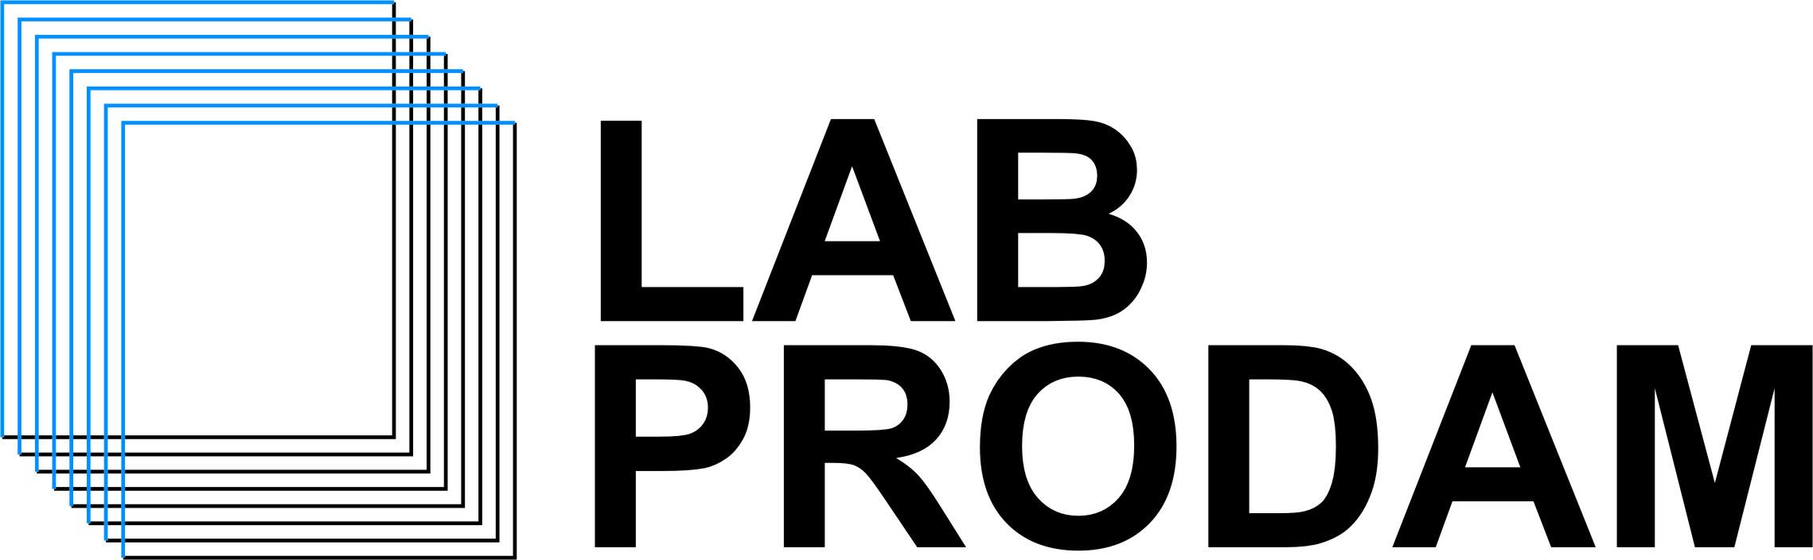
Visão Computacional
      Wedeueis Braz
      wedeueisbraz@yahoo.com.br

Slide 2
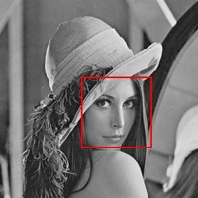
O que é Visão Computacional?

Slide 3
O que é Visão Computacional?
É uma área de estudo que tenta gerar conhecimento e tecnologia acerca da aquisição automática de informações (interpretação) de imagens.
Está intimamente relacionada com processamento de imagens e inteligência artificial.

Slide 4
Como interpretar imagens?
O computador representa uma imagem de forma digital, ou seja, como um conjunto de valores discretos arranjados de forma bidimensional(geralmente).

Slide 5
Como interpretar imagens?
O computador representa uma imagem de forma digital, ou seja, como um conjunto de valores discretos arranjados de forma bidimensional(geralmente).
O que isso significa?

Slide 6
Como interpretar imagens?
O computador representa uma imagem de forma digital, ou seja, como um conjunto de valores discretos arranjados de forma bidimensional(geralmente).

Slide 7
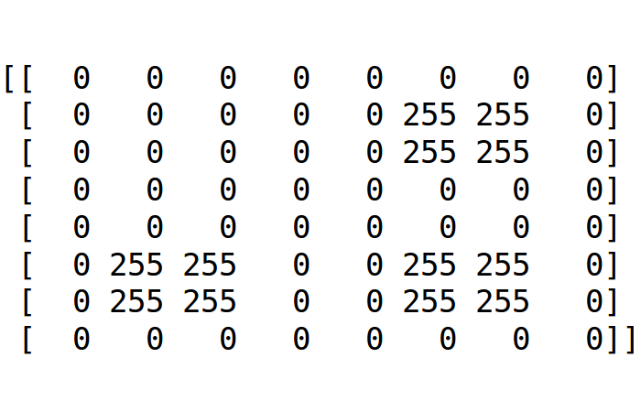
Como interpretar imagens?
O computador representa uma imagem de forma digital, ou seja, como um conjunto de valores discretos arranjados de forma bidimensional(geralmente).

Slide 8
Como interpretar imagens?
E imagens mais complexas, em cores?

Slide 9
Como interpretar imagens?
Uma imagem RGB é composta por três canais: Vermelho, Verde e Azul:

Slide 10
Como interpretar imagens?
Para simplificar, temos apenas a representação de parte do canal vermelho

Slide 11
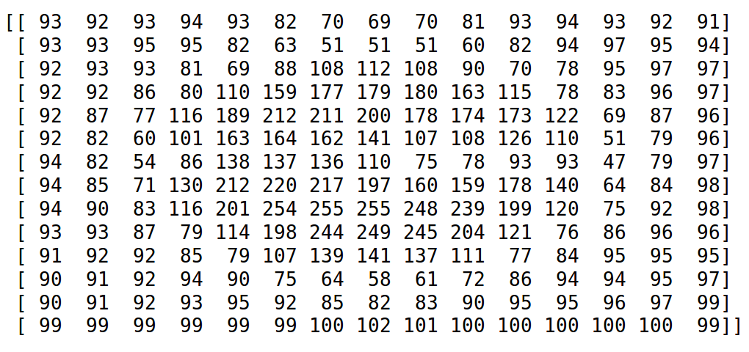
Como interpretar imagens?
Onde está a pokebola?

Slide 12
Ferramentas
  - Matlab – toolkits de processamento de imagem
  - Python – alternativa gratuita e de propósito geral
  - OpenCV – biblioteca em C++ que reúne várias implementações de técnicas de processamento de imagens, visão computacional e aprendizado de máquina.

Slide 13
Ferramentas
  Vamos utilizar nos exemplos uma versão da biblioteca OpenCV para Python.
  Para baixar recomenda-se o ambiente Anaconda - https://www.continuum.io/downloads - que gerencia pacotes do python.
  Utilizaremos as bibliotecas Numpy, Matplotlib e OpenCV, que podem ser obtidas após instalarmos o Anaconda com os comandos:
  - Numpy
    conda install numpy
  - Matplotlib
    conda install matplotlib
  - OpenCV
    conda create -n opencv numpy scipy scikit-learn matplotlib python=3
    conda install -c https://conda.binstar.org/menpo opencv3

Slide 14
Ferramentas
Também é possível obter a implementação em C++ da biblioteca OpenCV no site
http://opencv.org/ , ou no repositório do github
https://github.com/opencv/opencv
No site oficial também é possível ter acesso a documentação e vários exemplos de uso.

Slide 15
Fundamentos
  Ainda não existe uma metodologia geral para se desenvolver um algoritmo de visão computacional, utilizamos abordagens expecíficas de acordo com o caso. Mas existem tarefas comuns da área, vamos usar como exemplo o reconhecimento de um objeto em uma cena para demonstrar uma abordagem típica.

Slide 16
Reconhecimento de Objetos
Para reconhecer um objeto em uma cena geralmente usamos uma sequencia de técnicas agrupadas em fases de acordo com sua finalidade
Pré
Processamento
Detecção
Classificação
É o objeto
Imagem
Não é o objeto

Slide 17
Reconhecimento de Objetos
Pré Processamento
  Fase do algoritmo destinada a preparar a imagem para as tarefas futuras afim de facilitar a aplicação de técnicas específicas. Geralmente usamos nessa fase técnicas de redução de ruído, transformações no espaço de cor, equalização de brilho e contraste, limiarização, recorte de partes da imagem, redução de amostragem ou resolução, etc.

Slide 18
Reconhecimento de Objetos
Detecção
  Nessa fase procuramos localizar na imagem todos os objetos em potencial, tentando evitar os ruídos. Geralemente a saída dessa fase tem outra representação, não a de imagem, como um vetor de contornos, posições e informações sobre a forma dos objetos detectados etc.

Slide 19
Reconhecimento de Objetos
Classificação
  Essa é fase final do algoritmo onde temos um objeto classificador que utiliza uma série de informações conhecidas sobre o objeto procurado para decidir se algum dos objetos recebidos da fase de detecção é ou não o objeto alvo. O conhecimento prévio necessário para a classificação pode vir de uma base de dados contruída manualmente ou de características aprendidas pelo classificador utilizando técnicas de aprendizado de máquina.

Slide 20
Algumas aplicações do OpenCV
  - Subtração de plano de fundo
  - Segmentação por cor
  - Detecção de bordas
  - Detecção de faces

Slide 21
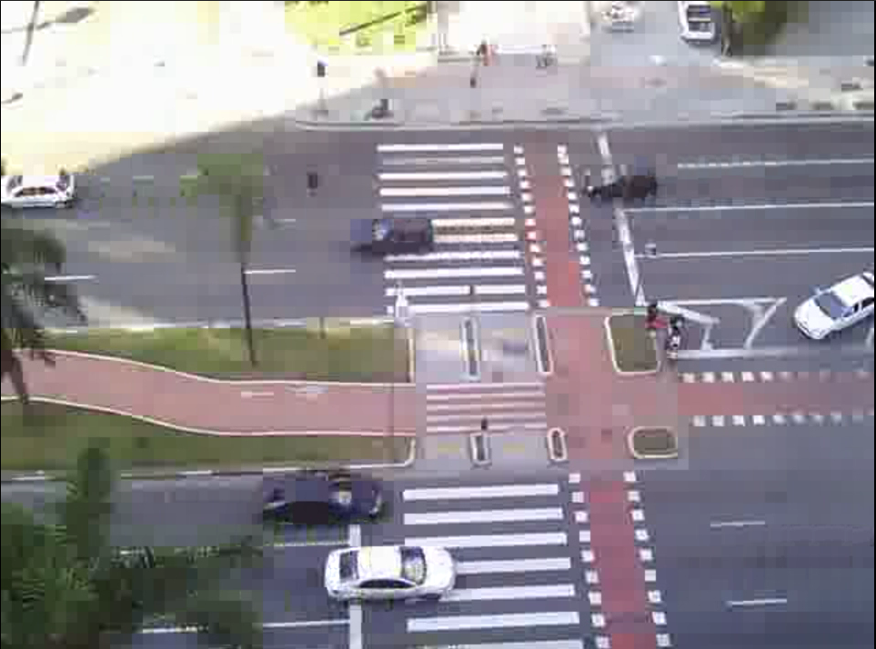
Contador de Ciclistas
Motivação
Arquitetura Básica
Aquisição de Frame
Loop Principal

Slide 22
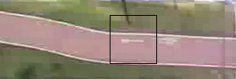
Contador de Ciclistas
Motivação
Arquitetura Básica
Aquisição de Frame
Ajuste de Frame
Loop Principal

Slide 23

Contador de Ciclistas
Motivação
Arquitetura Básica
Aquisição de Frame
Ajuste de Frame
Extração de Fundo
Loop Principal

Slide 24
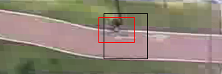
Contador de Ciclistas
Motivação
Arquitetura Básica
Aquisição de Frame
Ajuste de Frame
Extração de Fundo
Detecção de Elementos
Loop Principal

Slide 25
Contador de Ciclistas
Motivação
Arquitetura Básica
Aquisição de Frame
Ajuste de Frame
Extração de Fundo
Detecção de Elementos
Tracking
Loop Principal

Slide 26
Contador de Ciclistas
Motivação
Arquitetura Básica
Aquisição de Frame
Ajuste de Frame
Extração de Fundo
Detecção de Elementos
Tracking
Classificação
Loop Principal

Slide 27
Dúvidas
Os códigos apresentados estão disponíveis em https://github.com/Wedeueis/Vis-o-Computacional-SPTW
Isso tudo pessoal, até a próxima.
Curtam a página do Lab em https://www.facebook.com/labprodam/

